Slide 1
Выпускная квалификационная работа Разработка информационной системы для школы иностранных языков
ГАПОУ «Казанский колледж технологии и дизайна»
Выполнил студент группы: 09.02.07-4
Польгин Данил
Руководитель: Веледенский А.С.

Slide 2
Цель
Создание информационной системы для школы иностранных языков, обеспечивающей автоматизацию работы менеджера и хранение данных о клиентах, преподавателях, услугах, товарах и рабочем времени

Slide 3
Задачи
Анализ деятельности школы и выявление основных процессов, требующих автоматизации.
Провести проектирование и сформулировать требования к системе
Реализовать настольное приложение на языке С# с использованием технологии WPF и Entity Framework
Обеспечить разграничение доступа по ролям администратора, клиента и преподавателя;
Провести тестирование программного продукта и устранить выявленные ошибки

Slide 4
Актуальность
Менеджер взаимодействует с клиентами, контролирует перечень услуг, отслеживает занятость преподавателей, работает с товарами. Если эти процессы ведутся в отдельных файлах или бумажных журналах, сотруднику приходится постоянно сверять данные между различными источниками, что снижает скорость обслуживания клиентов и усложняет контроль актуальности информации.
В связи с этим разработка информационной системы школы иностранных языков является актуальной задачей.

Slide 5
Выбор программного обеспечения
1. Visual Studio- мощная среда разработки с удобным интерфейсом и поддержкой множества языков.
2. С# - объектно-ориентированный язык, идеально подходящий для создания приложений на .NET, его легко интегрировать с другими технологиями.
3. SQL Server - надежная СУБД для хранения и управления данными, с высоким уровнем безопасности и возможностями масштабирования.

Slide 6

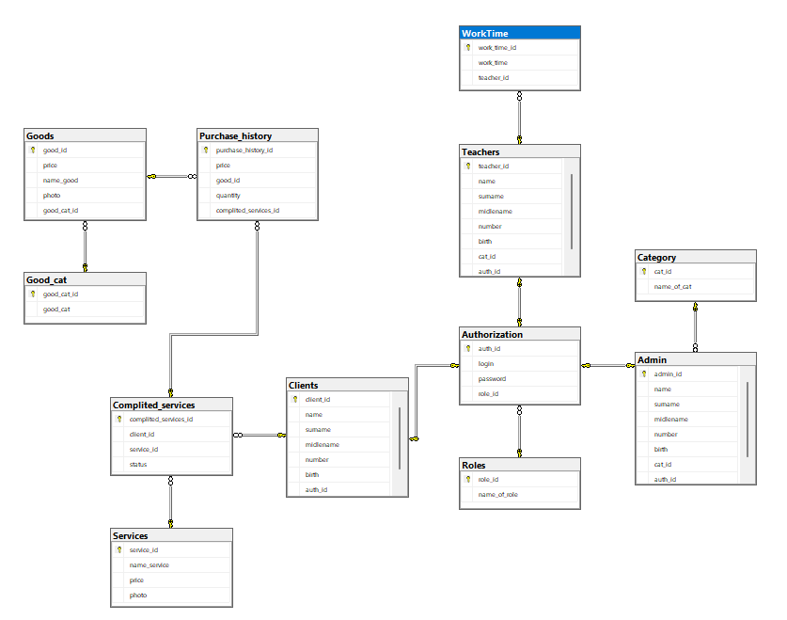
Схема данных

Slide 7
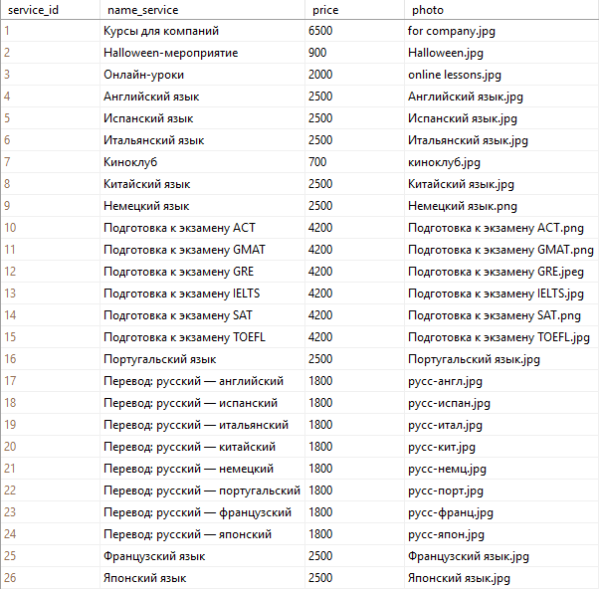
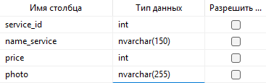
Основные таблицы с данными
Таблица «Services»

Slide 8
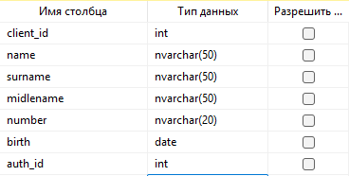
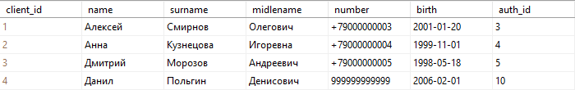
Таблица «Clients»

Slide 9
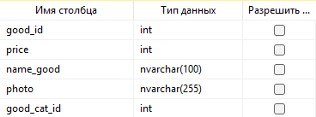
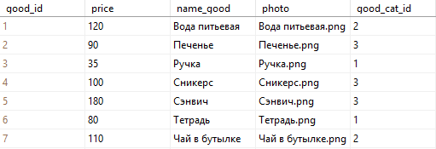
Таблица «Goods»

Slide 10
Процесс разработки приложения
1. Анализ предметной области и сбор требований
2. Проектирование архитектуры и базы данных
3. Авторизация, регистрация и ролевая навигация
4. Страницы: профиль, товары, услуги и расписание
5. CRUD-операции, изображения и финальная отладка

Slide 11
Тестирование
TC-01
Успешная авторизация
Корректный логин и пароль → открывается окно по роли
TC-03
Регистрация клиента
Создаются записи Authorization и Clients
Итоги проверки
✓ 10 функциональных сценариев
✓ 10 из 10 пройдены
✓ Критичных ошибок нет
TC-05
Добавление услуги
Новая услуга отображается в таблице
TC-10
Удаление без выбора
Выводится предупреждение, сбоя нет

Slide 12
Охрана труда и безопасность
Пользователь должен соблюдать требования электробезопасности, пожарной безопасности, производственной санитарии и правила организации рабочего места.
Также важно соблюдать эргономические требования: правильно располагать монитор, клавиатуру и мышь, следить за освещением и делать перерывы при длительной работе за компьютером. Эти меры позволяют снизить нагрузку на зрение, опорно-двигательный аппарат и повысить безопасность труда.

Slide 13
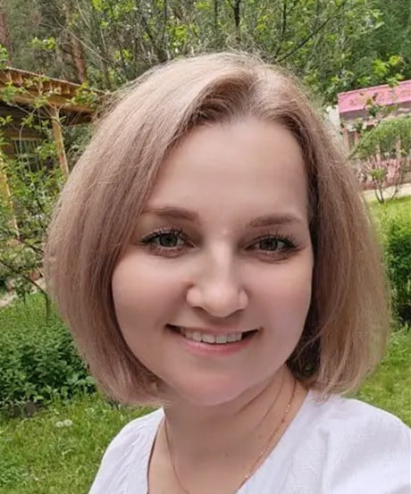
Галаутдинова Лилия Равиловна
Основатель и ген. директор детского центра доп. образования «Кубик-Рубик»
Данил предложил нам сделать приложение для оттачивания навыков в создании коммерческих проектов. Я была не против принять его предложение, к тому же все наши бумажные журналы давно мешают работать. Поэтому Данил сделал нам удобное приложение, которым мы пользуемся. Если я хочу, что-то добавить для удобства, то он поможешь и сделает это. Так, например мы добавили колонку с товарами. Я уже знаю, чем загружу его после того, как он закончит колледж, потому что у меня еще есть идеи как развить приложение.

Slide 14
Заключение
В ходе выполнения выпускной квалификационной работы была разработана информационная система школы иностранных языков LanguageAcademy, предназначенная для автоматизации деятельности языковой академии. Основное назначение системы заключается в упрощении работы менеджера с клиентами, преподавателями, услугами, товарами и расписанием.
В процессе разработки были выполнены все цели и задачи, поставленные до начала проектирования и реализации работы.

Slide 15
Спасибо за внимание!

